Slide 1


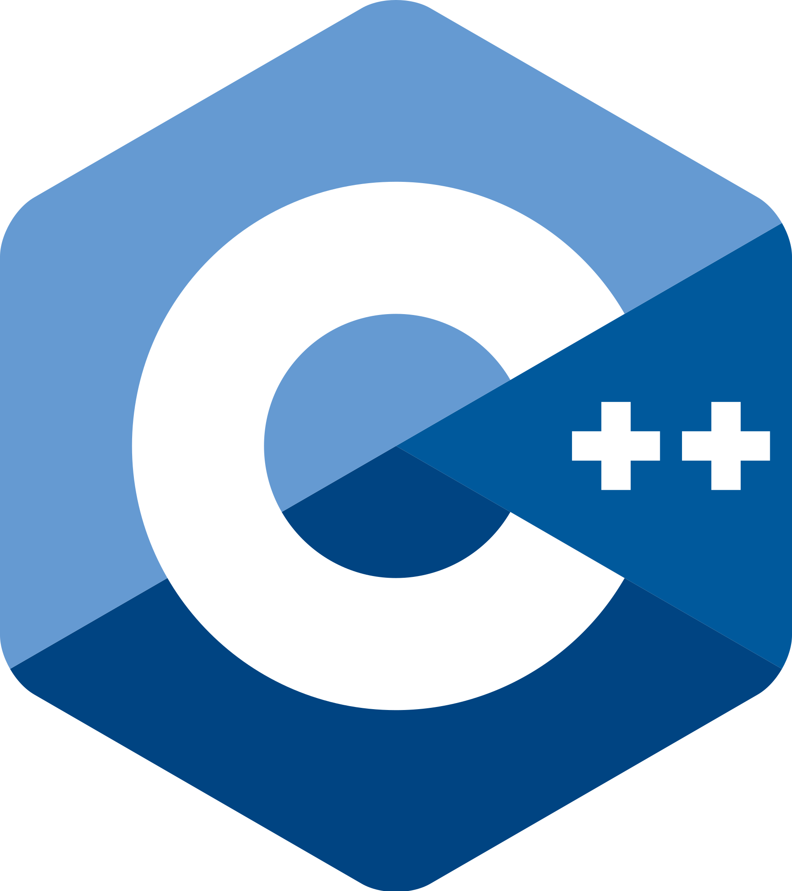
Pemrograman C++
Universitas Muhammadiyah Muara Bungo
Pemrograman C++
Ade Agung Kurniawan, S.Kom, M.Kom
Ade Agung Kurniawan, S.Kom, M.Kom
Universitas Muhammadiyah Muara Bungo

Slide 2
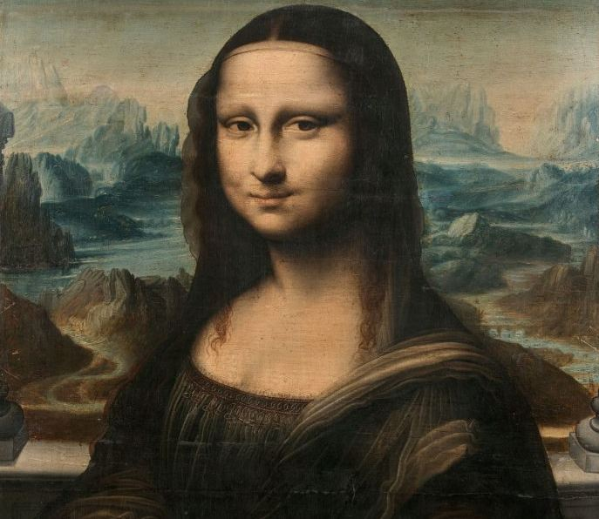
Intro Cek Fakta
Dibuat oleh : Leonardo da Vinci, seorang seniman era Renaissance, pada sekitar 1503.
Lukisan termahal di abad ini
UNESCO telah menilai Mona Lisa sebagai bentuk lukisan dengan nilai tak terhitung sehingga tak dapat diperjual belikan

Slide 3
Kesimpulan keterikatan
Inspirasi dari Kreativitas: Leonardo da Vinci adalah seorang seniman besar hal ini dapat memberikan inspirasi tentang pentingnya kreativitas dan imajinasi dalam pemrograman. Seperti seni, pemrograman juga membutuhkan keterampilan artistik untuk menciptakan solusi yang elegan dan efektif.
Keterkaitan Antar-disiplin Ilmu
Nilai dan Tak Terhitungnya Karya
pemrograman yang baik juga memiliki nilai yang tinggi. Kode yang baik dapat memiliki dampak jangka
panjang dan dihargai atas nilai dan keunggulannya.

Slide 4
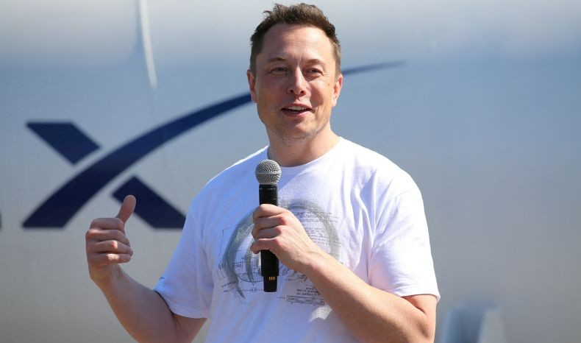


Slide 5
Apakah menjadi programmer bisa kaya raya?
Kekayaan elon musk sekitar $219Miliar USD (3.066 triliun rupiah)
Populasi dunia sekitar 7,9 miliar orang, jika kekayaan elon musk dibagi ke semua penduduk dunia maka nilai nya = $27,27 USD
Jika seseorang menabung 1 jt tiap bulan, berapa lama dia akan mencapai kekayaan elon musk

Slide 6
Jika kita hitung
Kita membutuhkan sekitar
8.4jt tahun, untuk sekaya elon musk

Slide 7
Konsep Dasar Pemrograman
Setiap bahasa pemrograman mempunyai karakteristik yang berbeda baik struktur, sintak, maupun kode program
Variabel merupakan lokasi penyimpanan yang diberi nama untuk menyimpan nilai & tipe data merupakan jenis nilai yang disimpan variable
OOP (Kelas & objek, enkapsulasi, pewarisan, polimorfisme)
Manajemen memori
Input & output

Slide 8
Tipe-tipe bahasa pemrograman
Berdasarkan abstraksi, bahasa mesin : kontrol langsung terhadap perangkat keras contoh assembly
Berdasarkan abstraksi Tingkat tinggi : pengembang untuk fokus pada logika bisnis daripada detail perangkat keras, cth : C, C#, C++, Java dll
Berdasarkan jenis aplikasi : Pengembangan web (Html, css, javascript, php), Pengembangan mobile (Java, Flutter, Swift, Kotlin), Pengembangan pemrograman ilmiah (Matlab, R, Julia)

Slide 9
Mengenal GCC

Slide 10
Mengenal GCC
GCC adalah singkatan dari "GNU Compiler Collection." GCC merupakan kumpulan kompiler perangkat lunak bebas (free software) yang dikembangkan oleh Proyek GNU.
GCC digunakan dengan menggunakan command prompt dan masuk ke direktori bin dalam direktori<tempat_install_mingw>/MinGW untuk sistem operasi windows
GCC juga menyediakan berbagai alat pendukung pengembangan, seperti GNU Debugger (GDB) untuk debugging

Slide 11
Kegunaan Bahasa C++

Slide 12
Kegunaan bahasa C++
Bahasa C++ dapat digunakan untuk membuat program berupa aplikasi komputer berbasis teks maupun window
Bahasa C++ juga biasanya digunakan untuk melakukan interfacing ke perangkat keras, karena bahasa C++ lebih dekat dengan bahasa mesin

Slide 13
Struktur Bahasa C++

Slide 14
Struktur Bahasa C++
Baris pertama :
Preprosesor : bagian ini berfungsi untuk mengaktifikan fungsi – fungsi sintak dari C++, seperti : iostream, conio, stdio dan lain-lain
Contoh :
#include <iostream> artinya menyertakan sintak – sintak yang terkandung di dalam fungsi iostream

Slide 15
Struktur Bahasa C++
Baris Kedua :
Mendeklarasikan fungsi utama (main), kata void menandakan fungsi main tidak bertipe
Contoh :
Int main ()

Slide 16
Struktur Bahasa C++
Baris ketiga :
Tanda “ { “ artinya menandakan awal program
Baris keempat :
Isi dari program
Seperti :
cout<<“…” : merupakan sintak untuk menampilkan tulisan yang berada didalam tanda kutip

Slide 17
Kesalahan Sintax pada C++

Slide 18
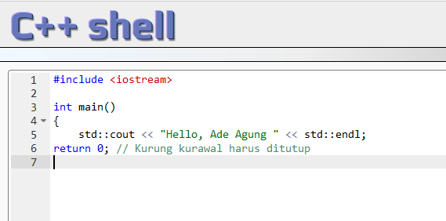
Kesalahan Sintax pada C++
Kesalahan ini terjadi karena kurung kurawal pada fungsi main tidak ditutup dengan benar.

Slide 19
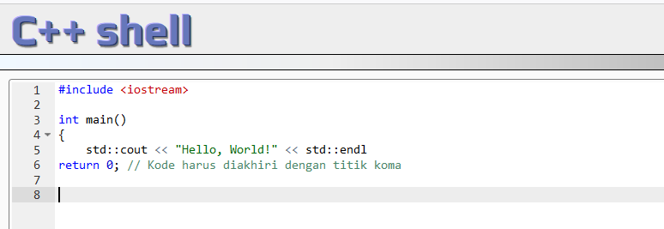
Kesalahan Sintax pada C++
Kesalahan ini terjadi karena tanda titik koma yang diperlukan untuk mengakhiri pernyataan tidak ditambahkan.

Slide 20
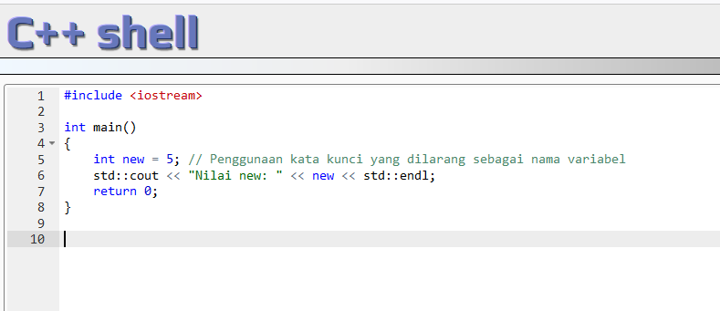
Kesalahan Sintax pada C++
Kesalahan ini terjadi karena penggunaan kata kunci yang dilarang sebagai nama variabel (new adalah kata kunci di C++).

Slide 21
Kesalahan Sintax pada C++
Kesalahan ini terjadi karena penggunaan kata kunci yang dilarang sebagai nama variabel (new adalah kata kunci di C++).

Slide 22
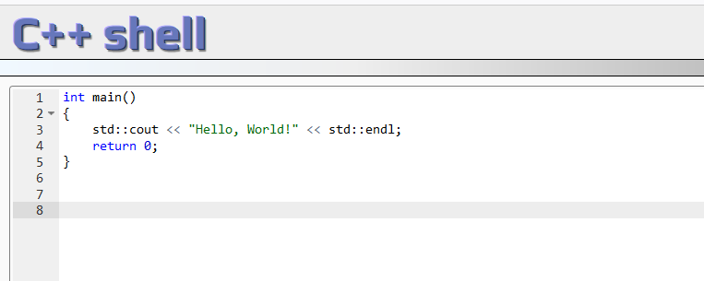
Kesalahan Sintax pada C++
Kesalahan ini terjadi karena tidak ada inklusi header yang diperlukan (#include <iostream>) tidak ada

Slide 23
Cara Kerja Compile di C++

Slide 24
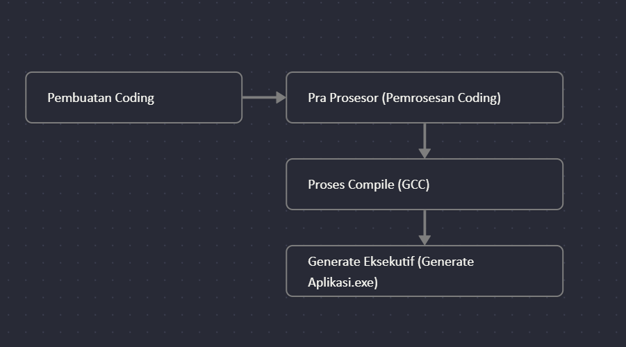
Cara Kerja Compile Di C++

Slide 25
Latihan Algoritma

Slide 26
Mencari Nilai Z
Diketahui sebuah program sebagai berikut
1) Int x,y,z;
2) Inisialisasi
x=1;
y=2;
3) Perbaharui nilai:
x=y;
z=x;
Maka Berapa nilai z, buat dalam program C++?

Slide 27
Jawab Nilai Z
Dalam program yang diberikan, kita memiliki variabel x dan y. Mari kita analisis langkah demi langkah:
x diinisialisasi dengan nilai 1.
y diinisialisasi dengan nilai 2.
Nilai x diperbarui dengan nilai y, sehingga x sekarang juga bernilai 2.
Nilai z diperbarui dengan nilai x, yang saat ini adalah 2.
Jadi, nilai z adalah 2.

Slide 28
Mencari Nilai X
Diketahui sebuah program sebagai berikut
Nilai int baru adalah x=1;
Variabel operator 1 = x++;
Variabel operator 2= x=x+1;
Variabel operator 3 = x+=1;
Tampilkan hasil nilai X

Slide 29
Jawab Nilai X
x diinisialisasi dengan nilai 1.
x dinaikkan dengan operator x++, sehingga x sekarang bernilai 2.
Kemudian, x dinaikkan lagi dengan operator x=x+1, yang menghasilkan nilai 3.
Terakhir, x dinaikkan dengan operator x+=1, sehingga x menjadi 4.

Slide 30
Mencari Nilai XZY
Diketahui sebuah program sebagai berikut
x=1;
y=2;
z=x+y;
z=3;
x=y+z;
y=x+y+z;
Berapa nilai x, y dan z,

Slide 31
Jawab Nilai Z
x diinisialisasi dengan nilai 1.
y diinisialisasi dengan nilai 2.
z dihitung sebagai hasil penjumlahan x dan y, sehingga z bernilai 3.
Kemudian, z diperbarui dengan nilai 3.
x diperbarui dengan hasil penjumlahan y dan z, yang menghasilkan nilai 5.
Terakhir, y diperbarui dengan hasil penjumlahan x, y, dan z, yang menghasilkan nilai 10.

